Slide 1
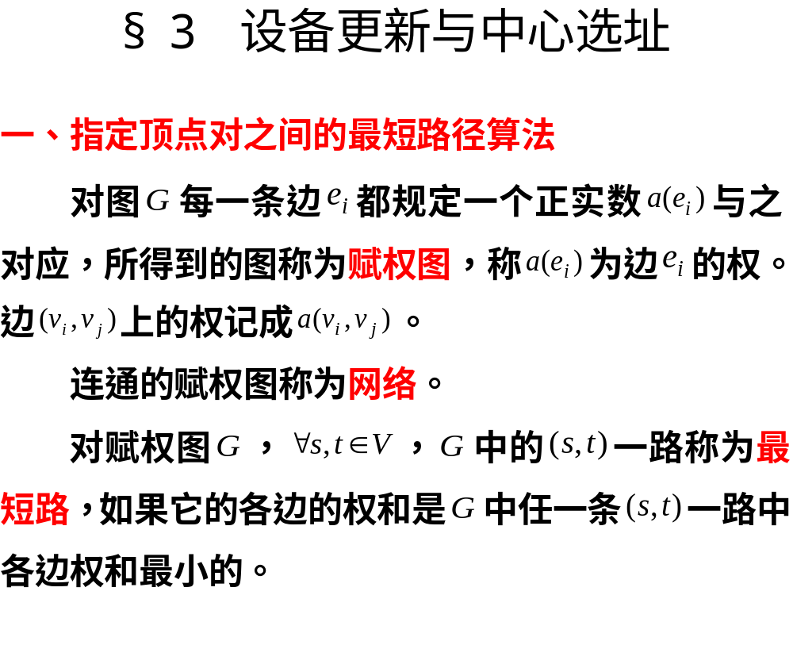

Slide 2
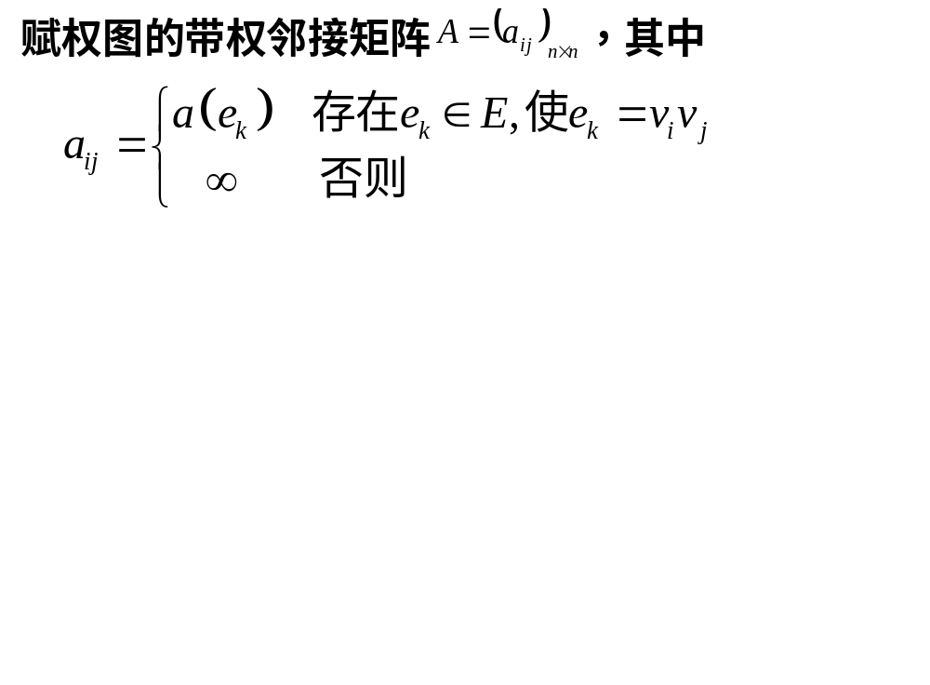

Slide 3
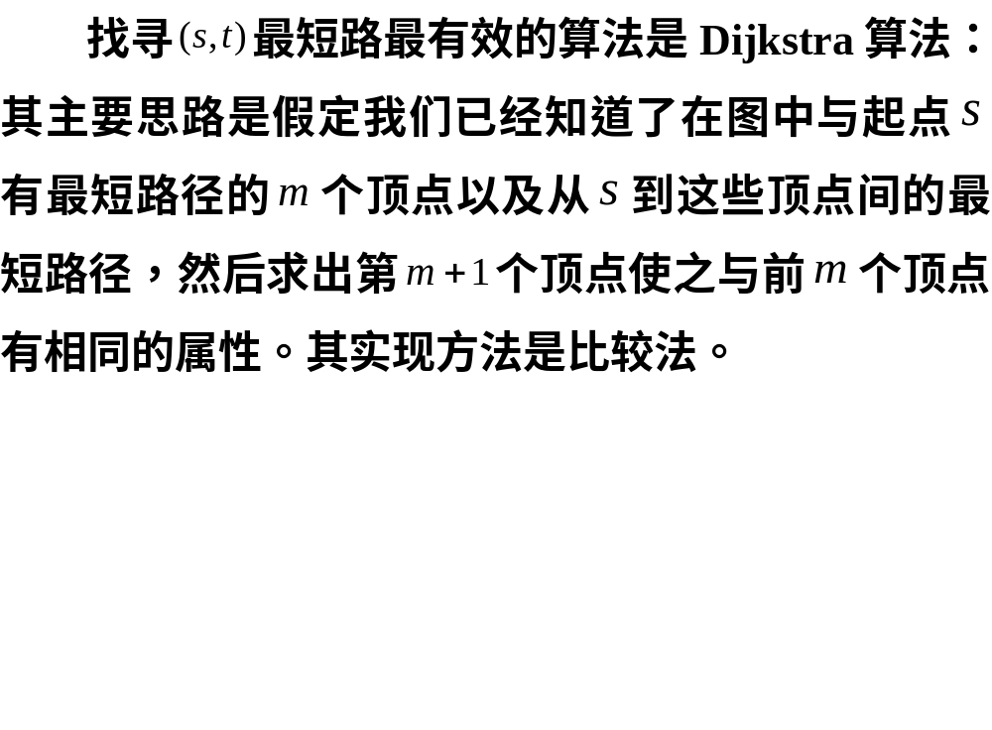

Slide 4
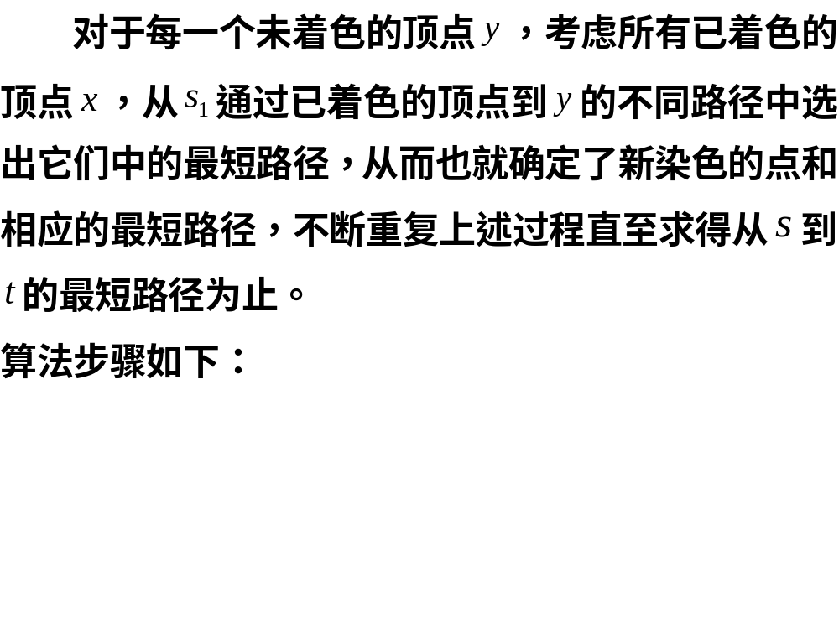

Slide 5
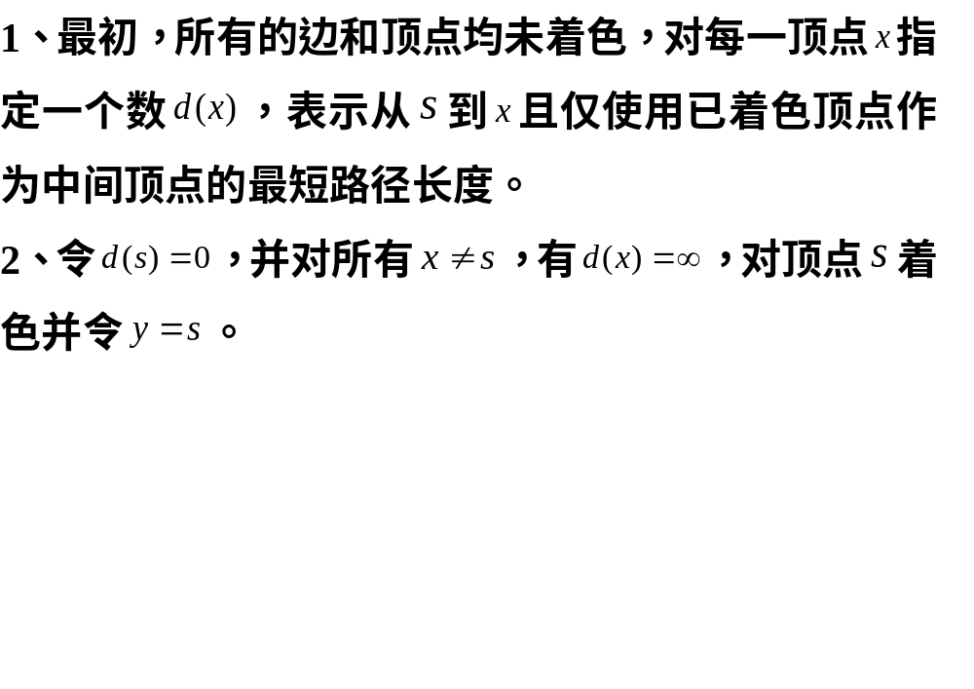

Slide 6
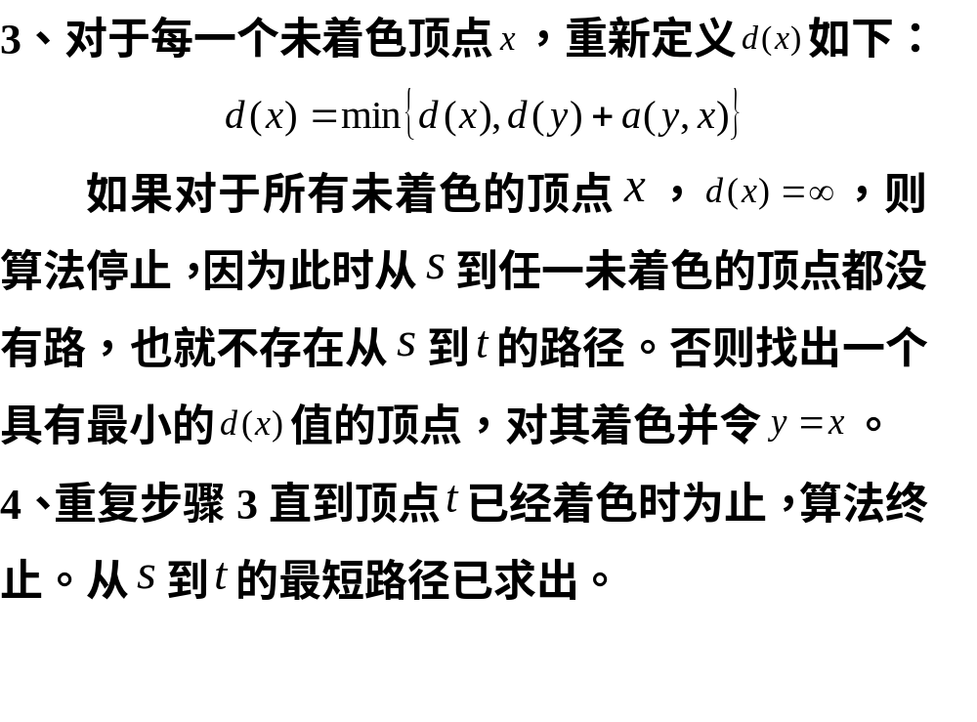

Slide 7
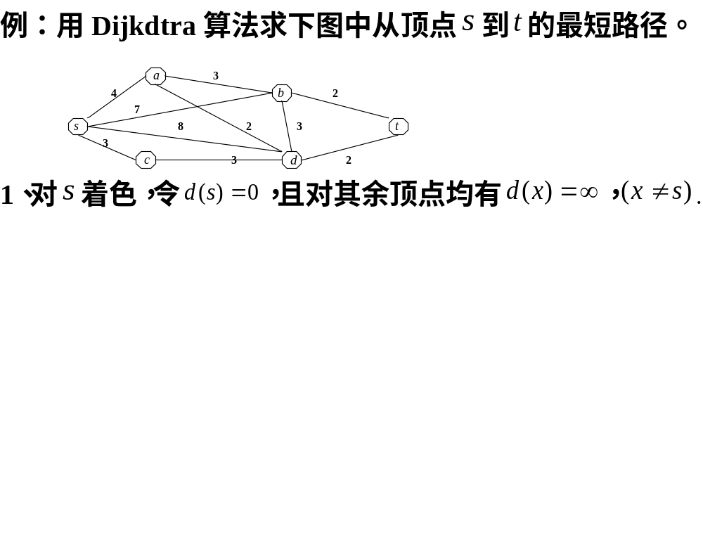

Slide 8
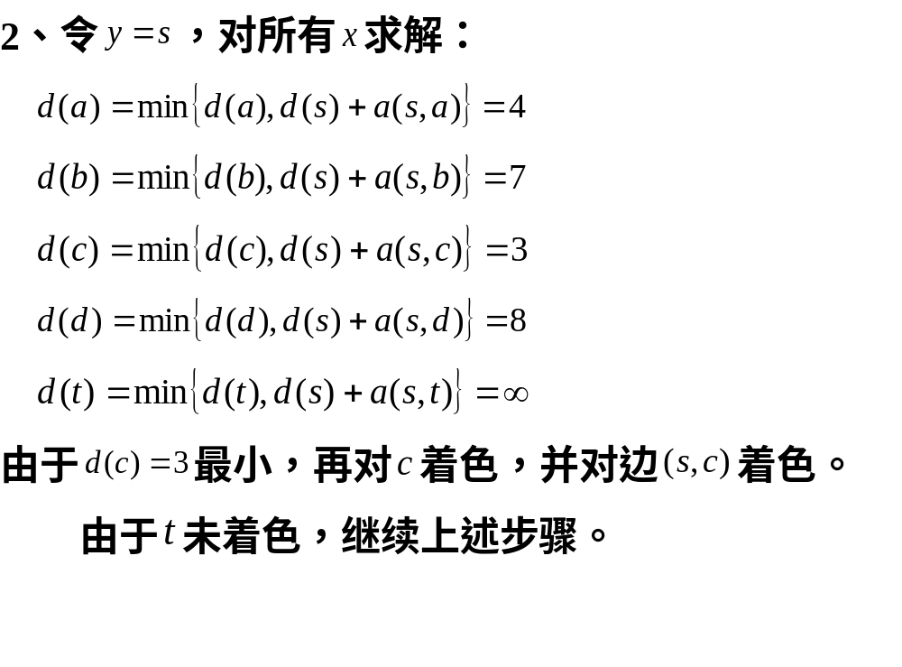

Slide 9
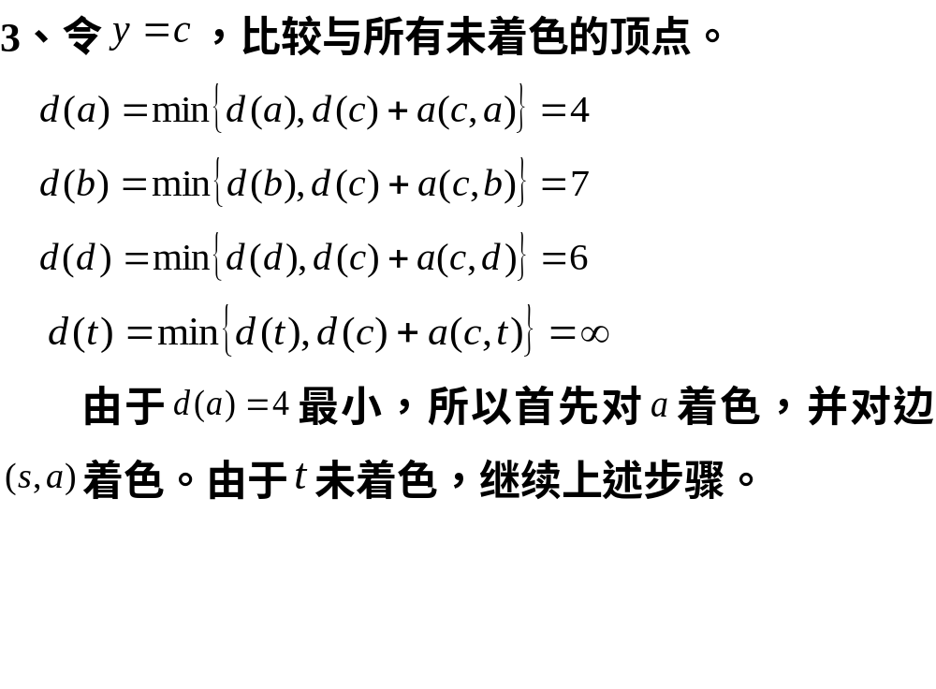

Slide 10
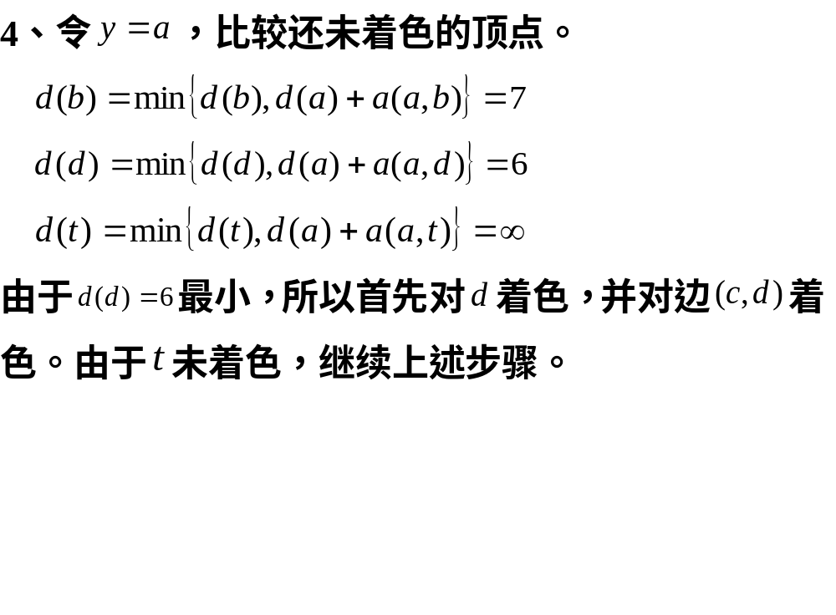

Slide 11
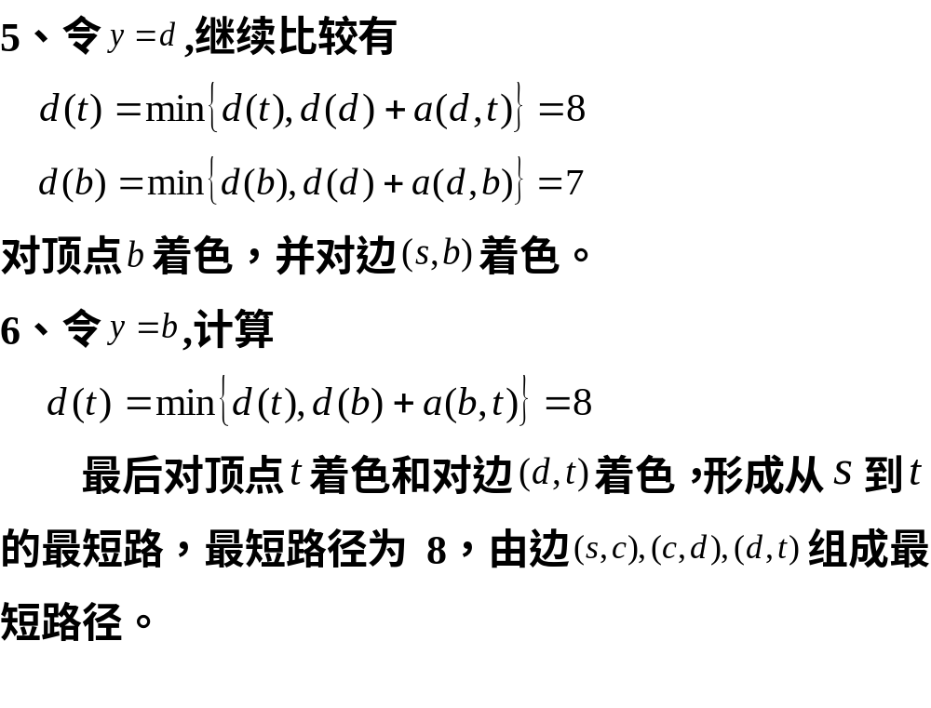

Slide 12
Dijkstra算法的MATLAB程序dijkstra.m如下：
% Dijkstra’s Algorithm
function [S, D]= dijkstra (i,m,W)
% i为最短路径的起始点,m为图顶点数,W为图的带权邻接矩阵
% 不构成边的两顶点之间用inf 表示
% S的每一列从上到下记录了从始点到终点的最短路径所经顶点的序号
% D是一个行向量,记录了S中所示路径的大小
dd=[ ];tt=[ ];ss=[ ];ss(1,1)=i; v=1:m; v(i)=[ ];dd=[0;i];
% dd的第二行是每次求出的最短路径的终点,第一行是最短路径的值
kk=2; [mdd,ndd]=size(dd);
while ~isempty(v)
[tmpd,j]=min(W(i,v));tmpj=v(j);
for k=2:ndd

Slide 13
[tmp1,jj]=min(dd(1,k)+W(dd(2,k),v));
tmp2=v(jj);tt(k-1,:)=[tmp1,tmp2,jj];
end
tmp=[tmpd,tmpj,j;tt]; [tmp3,tmp4]=min(tmp(:,1));
if tmp3==tmpd,ss(1:2,kk)=[i;tmp(tmp4,2)];
else, tmp5=find(ss(:,tmp4)~=0); tmp6=length(tmp5);
if dd(2,tmp4)==ss(tmp6,tmp4)
ss(1:tmp6+1,kk)=[ss(tmp5,tmp4); tmp(tmp4,2)];
else, ss(1:3,kk)=[i; dd(2,tmp4); tmp(tmp4,2)];
end
end
dd=[dd,[tmp3;tmp(tmp4,2)]];v(tmp(tmp4,3))=[ ];
[mdd,ndd]=size(dd);kk=kk+1;
end
S=ss;D=dd(1,: );

Slide 14
例如，用Dijkstra算法求上例中从点s到其它各点间的最短路径。
先建立M文件dijkstra.m，然后在MATLAB命令窗口键入：
W=inf*ones(6);
W(1,[2,3,4,5])=[4,3,7,8];
W(2,[1,4,5])=[4,3,2];
W(3,[1,5])=[3,3];
W(4,[1,2,5,6])=[7,3,3,2];
W(5,[1,2,3,4,6])=[8,2,3,3,2];
W(6,[4,5])=[2,2];
i=1; m=6;
[S, D]= dijkstra (i,m,W)

Slide 15
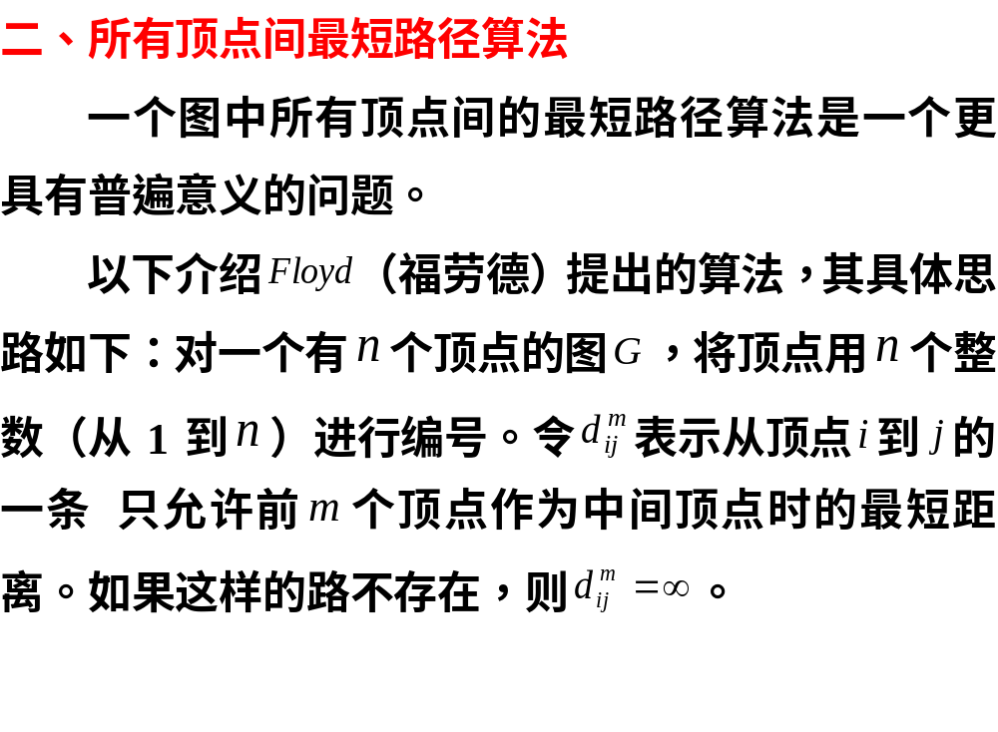

Slide 16
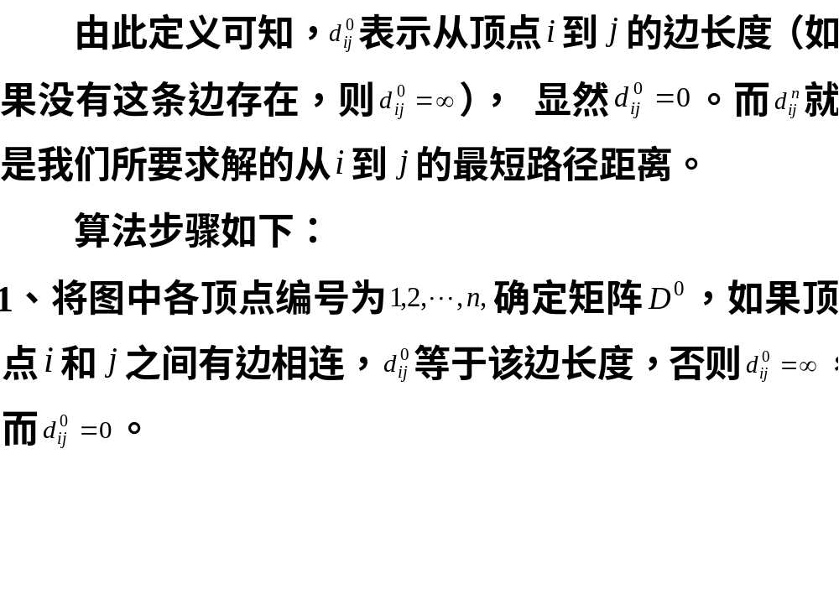

Slide 17
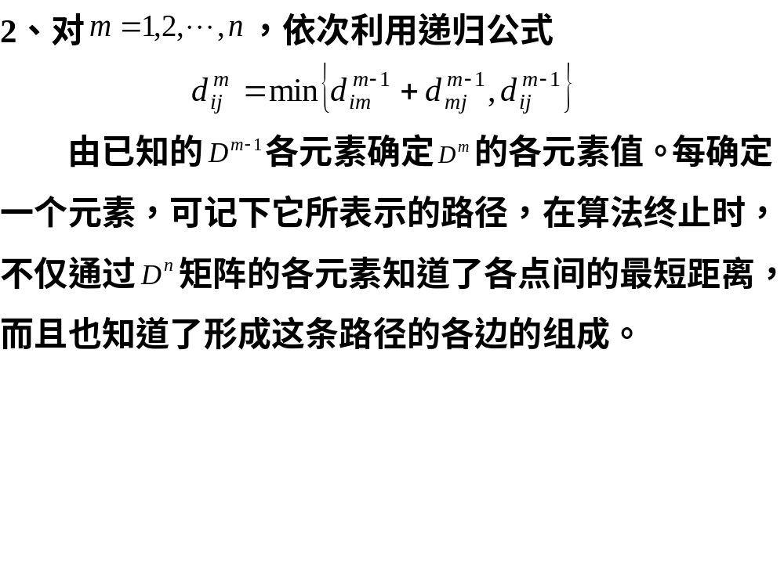

Slide 18
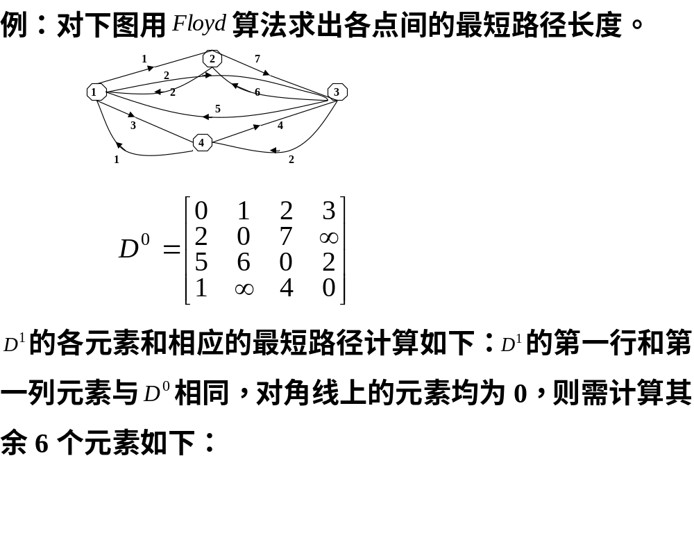

Slide 19
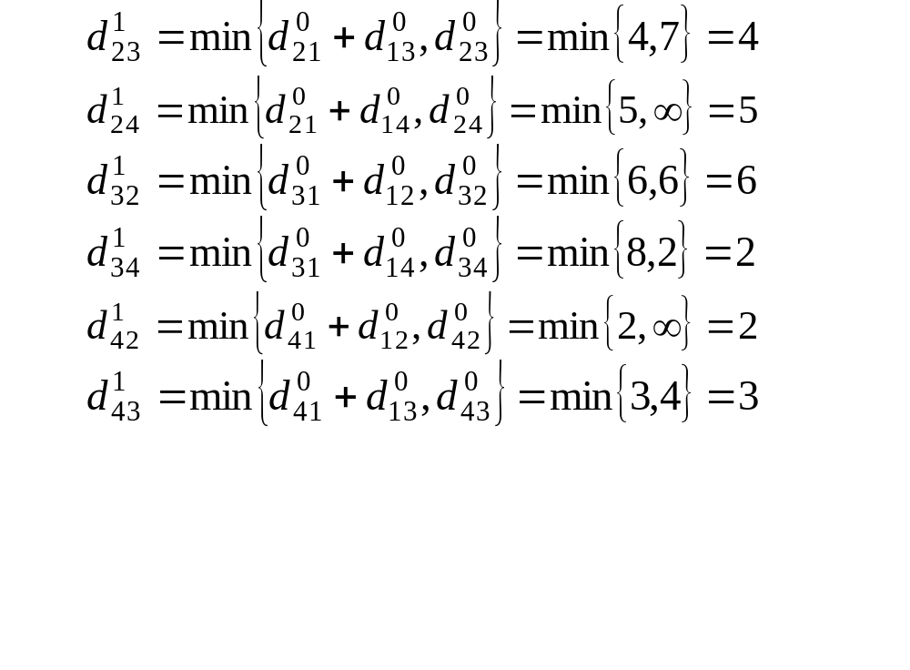

Slide 20
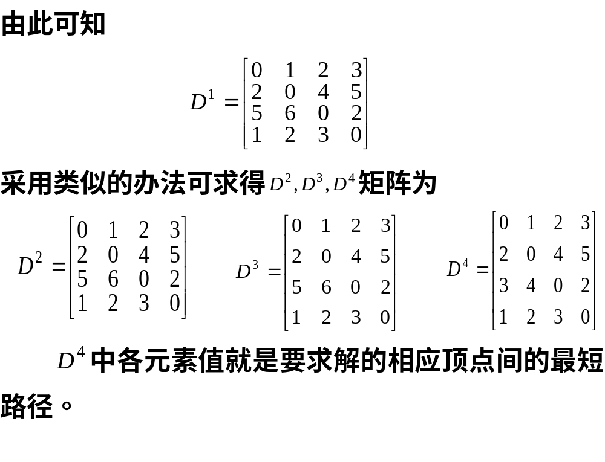

Slide 21
Floyd算法的MATLAB程序floyd.m如下：
% Floyd’s Algorithm
function [D,path]=floyd (a)
% D为最短距离矩阵,path为最短路径矩阵
% path(i,j)=k,表示 i的后继点是k,再找path(k,j)=t,…直到后继点是j为止,得i到j的最短路径
n=size(a,1);
%设置D和path的初值
D=a; path=zeros(n,n);
for i=1:n
for j=1:n
if D(i,j)~=inf
path(i,j)=j; %j是i的后继点
end
end
end
%做n次迭代，每次迭代均更新D(i,j)和path(i,j)

Slide 22
for k=1:n
for i=1:n
for j=1:n
if D(i,k)+D(k,j)<D(i,j)
D(i,j)=D(i,k)+D(k,j); %修改长度
path(i,j)=path(i,k); %修改路径
end
end
end
end
例如，用Floyd算法求上例中任意两点间的最短路径及距离。
先建立M文件floyd.m，然后在MATLAB命令窗口键入：
a=[0 1 2 3; 2 0 7 inf ; 5 6 0 2; 1 inf 4 0];
[D, path]= floyd (a)

Slide 23
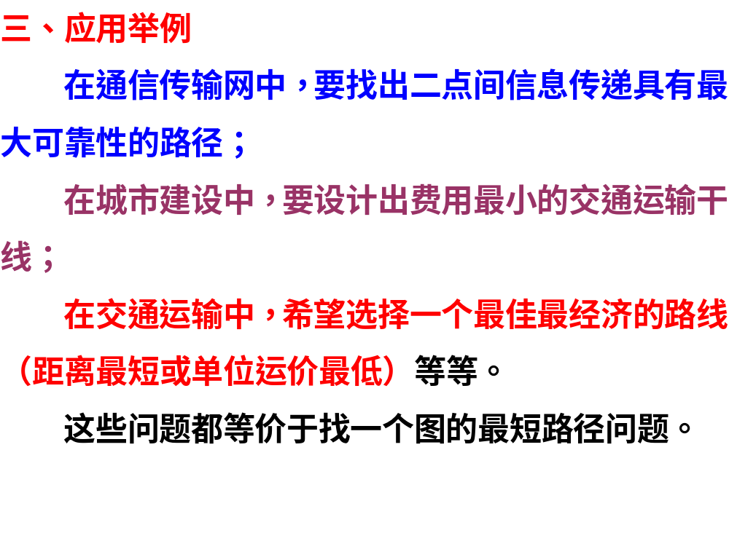

Slide 24
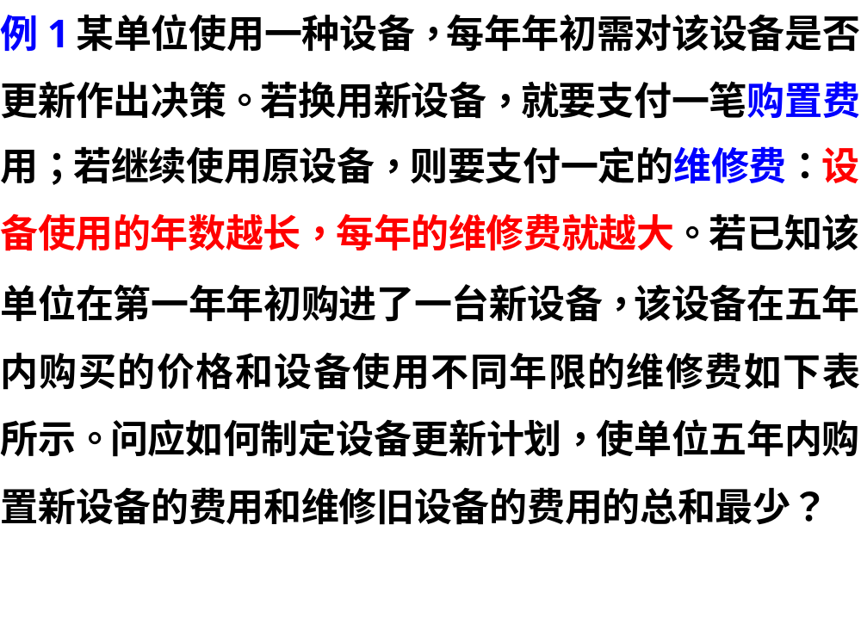

Slide 25
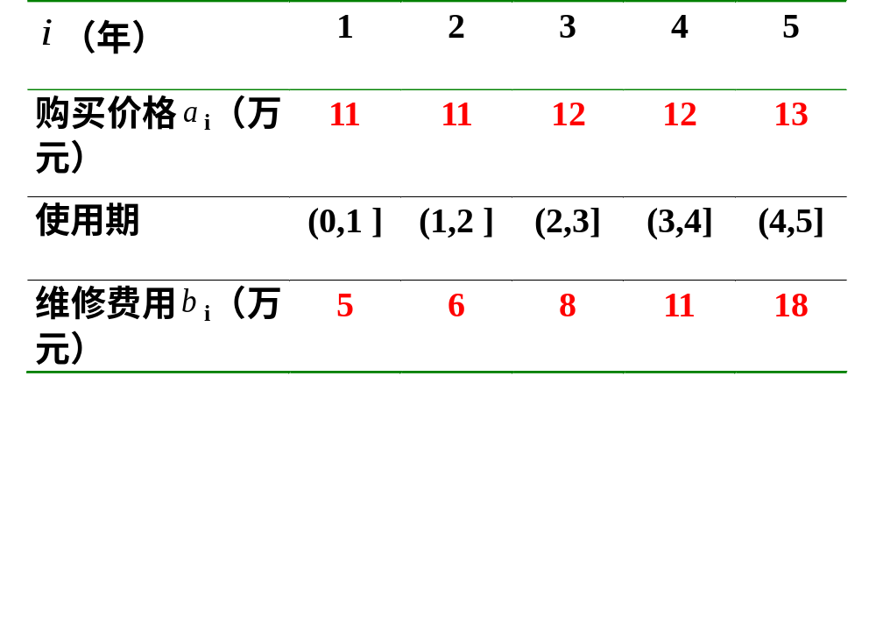

Slide 26
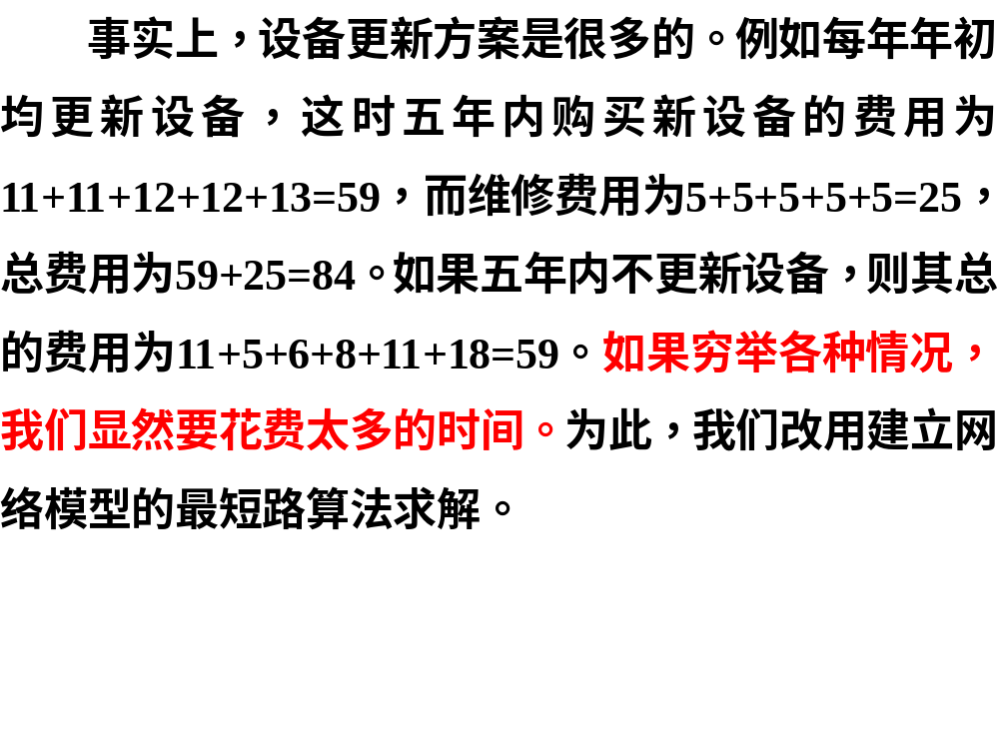

Slide 27
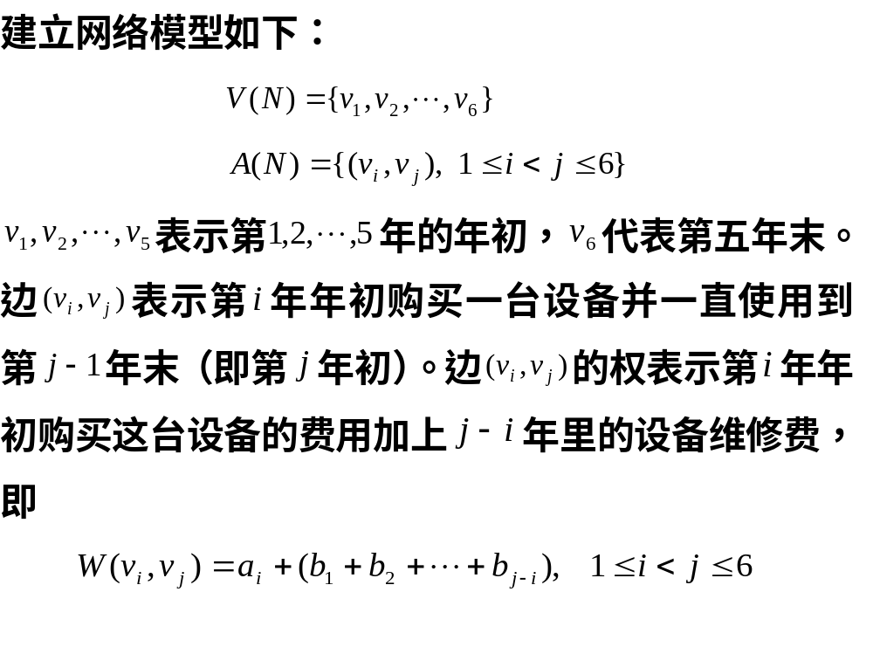

Slide 28
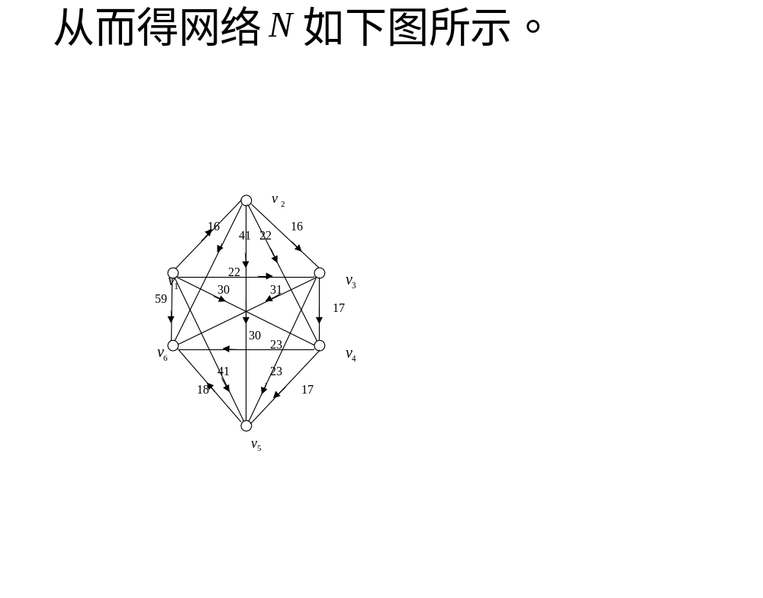

Slide 29
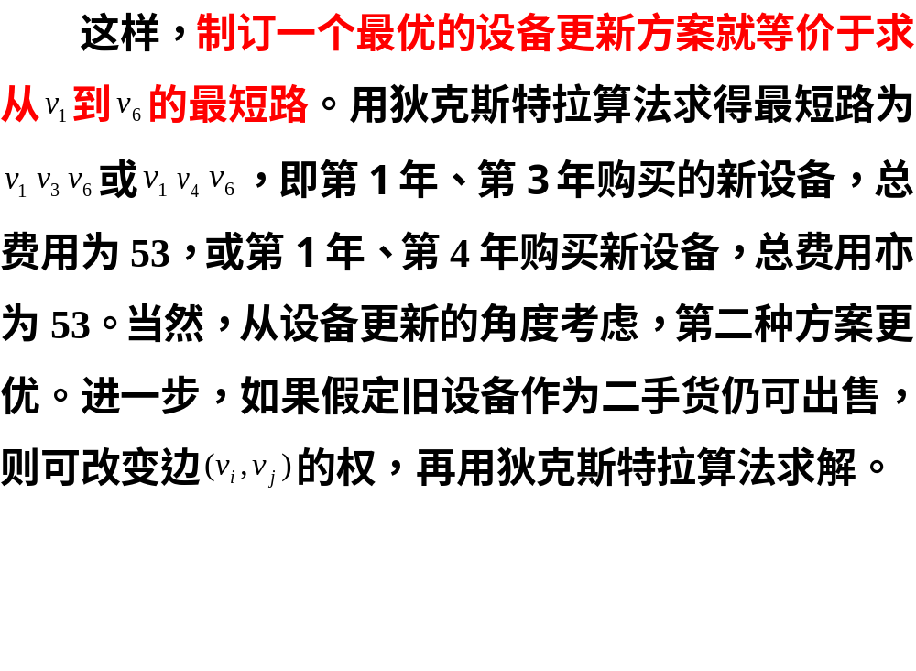

Slide 30


Slide 31
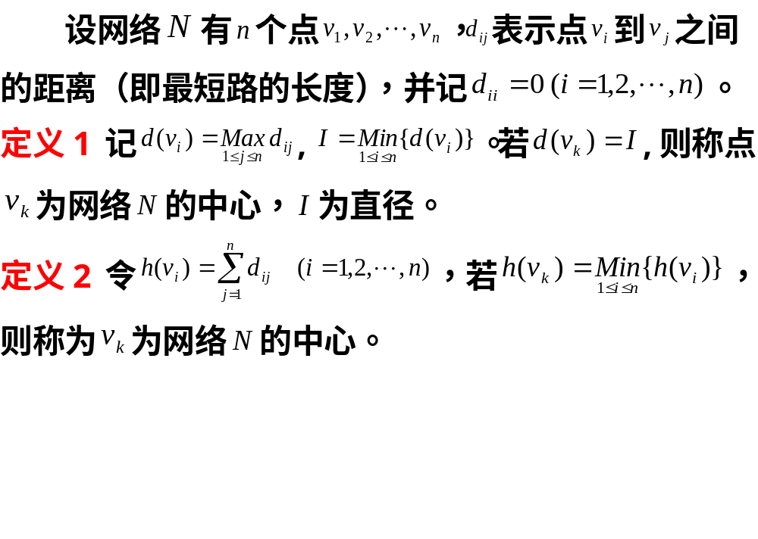

Slide 32
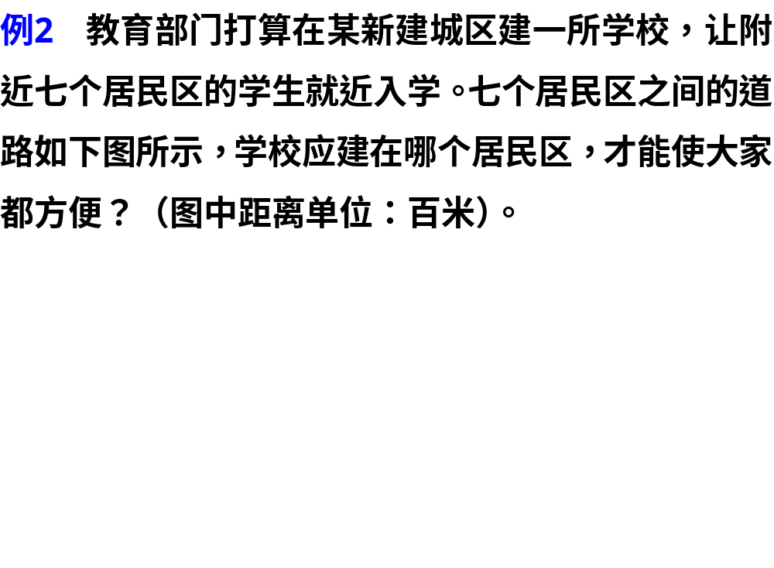

Slide 33
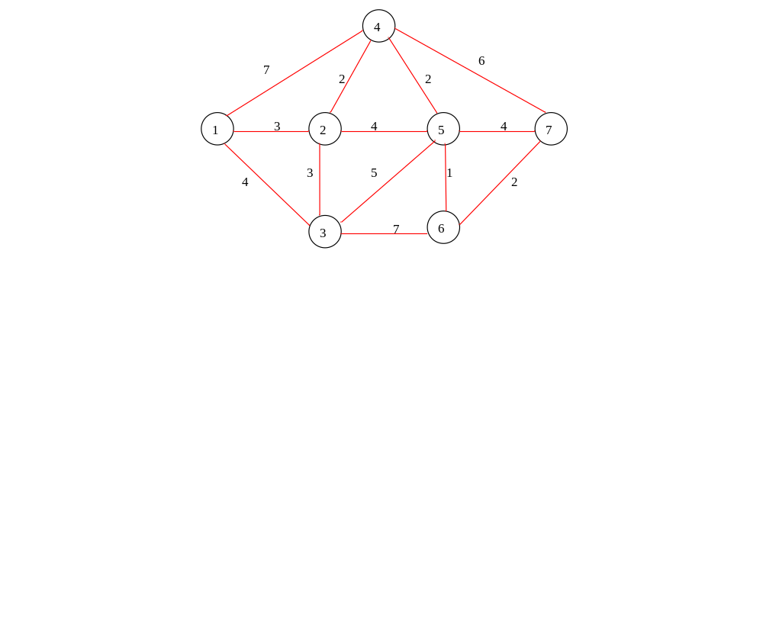

Slide 34
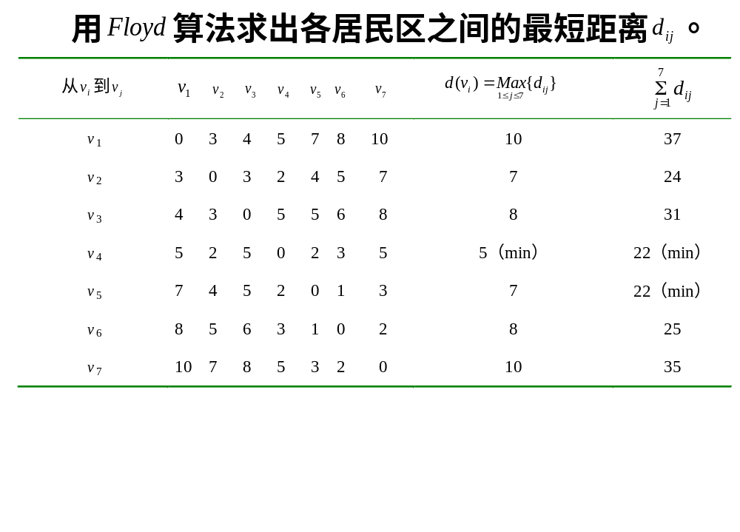

Slide 35
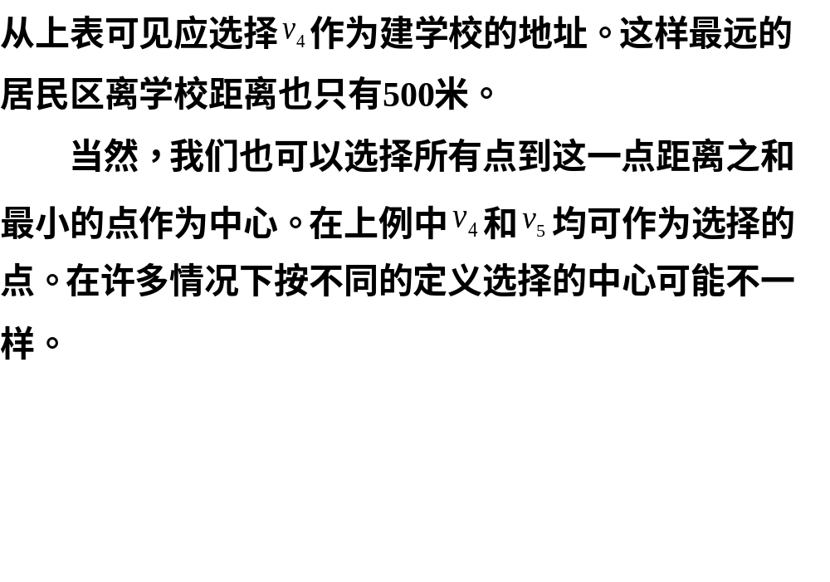

Slide 36
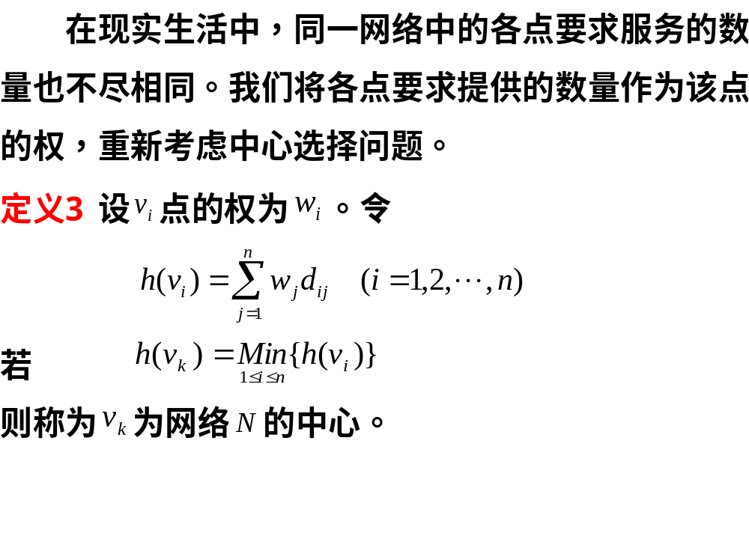

Slide 37
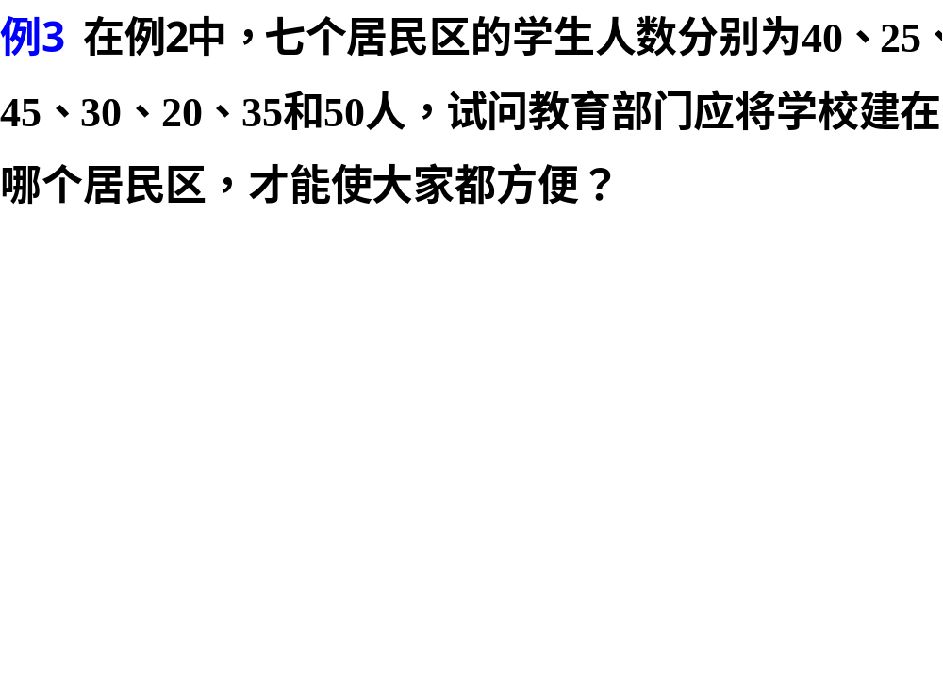

Slide 38
